Slide 1

Podnikatelské prostředí nadnárodních korporací
Nadnárodní korporace
7. přednáška
Ing. Šárka Zapletalová, Ph.D.
Katedra Podnikové ekonomiky a managementu
PODNIKATELSKÉ PROSTŘEDÍ

Slide 2
Nadnárodní podniky
Organizace pro mezinárodní spolupráci a rozvoj OECD definovala v roce 1977 nadnárodní korporace jako společnosti nebo jednotky, jejichž vlastnictví je soukromé, státní nebo smíšené, které jsou založeny v různých zemích a vzájemně propojeny tak, že jedna nebo více z nich může vyvíjet významný vliv na činnost druhých, zvláště s ohledem na společné využívání znalostí a zdrojů.
Nadnárodní podniky přesunují fyzický a finanční kapitál spolu s kvalifikovanou pracovní silou a moderní technologií na zahraniční trhy. Tato schopnost přesouvat vzájemně propojené faktory výroby pohromadě je významným prvkem nadnárodních podniků, neboť umožňuje jejich přesun daleko rychleji a levněji než jednotlivé národní a malé podniky.
Těžiště jejich činnosti spočívá především v oblasti výroby, v orientaci na budování zahraničních filiálek prostřednictvím vývozu kapitálu ve formě přímých zahraničních investic.
Prostor pro doplňující informace, poznámky

Slide 3
Nadnárodní podniky
Dunning (1993) vymezuje nadnárodní korporaci jako podnik, který se angažuje v přímých zahraničních investicích a vlastní nebo kontroluje aktivity tvořící přidanou hodnotu ve více než jedné zemi.
Někteří autoři navrhují kvantitativní kritéria pro to, aby podniky mohly být označeny jako nadnárodní korporace.
Durčáková a Mandel (2000) tvrdí, že jen podniky, které dosahují alespoň 30% svého konsolidovaného obratu mimo mateřskou zemi, mohou být považovány za nadnárodní korporace.
Podobně Alan Rugman používá pojem „globální podniky pro ty společnosti, které dosahují alespoň 20% svých prodejů v každém z těchto regionů – EU, severní Americe (NAFTA) a Asii.
Prostor pro doplňující informace, poznámky

Slide 4
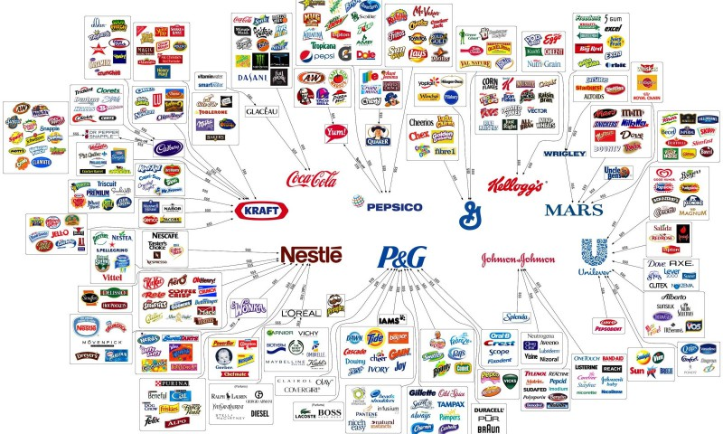
Nadnárodní podniky
Prostor pro doplňující informace, poznámky

Slide 5
Typy nadnárodních podniků
Mezinárodní (international) podnik
Multinárodní podnik
Globální podnik
Transnacionální podnik
Prostor pro doplňující informace, poznámky

Slide 6
Typy nadnárodních podniků
Mnohonárodní (multidomestic, multinational) podnik – v tomto případě podnik vytváří relativně více nezávislých poboček ve více zemích. Organizační složky sledují svou vlastní strategii.
Parametrem úspěšnosti poboček obvykle bývá jejich finanční výkonnost, která zajišťuje pobočkám nezávislost. Pobočky tak mají možnost rozvíjet své vlastní značky.
Vazby mezi centrálou a pobočkami bývají pevné, a co se týče toku zboží a znalostí je oboustranný. Jednotlivé pobočky však spolu nespolupracují a mezi nimi navzájem dochází k jednostrannému toku znalostí.
Kapitálové toky jsou představovány především vkladem základního kapitálu a dividendami. Tento strategický typ je obvyklý u evropských nadnárodních podniků.
Prostor pro doplňující informace, poznámky

Slide 7
Způsoby organizace nadnárodních podniků
Zahraniční aktivity nadnárodních podniků jsou prováděny prostřednictvím přidružených zahraničních společností nebo přes zahraniční pobočky.
Zahraniční přidružená společnost je oddělenou právnickou osobu, přičemž její jméno se obvykle alespoň částečně odlišuje od jména mateřské společnosti; pokud je vlastnický podíl menší než 20%, tak se hovoří o spřátelené společnosti. Zahraniční přidružená společnost je součástí majetku mateřské společnosti.
Mezi zahraničními přidruženými společnostmi rozlišujeme dceřiné společnosti a filiálky.
O filiálku (associate, affiliate) se jedná v případě 10 až 50% podílu mateřské společnosti.
O zahraniční dceřiné společnosti hovoříme tehdy, jestliže je u nich vlastnický podíl mateřské společnosti 50% nebo větší. Zahraniční dceřiné společnosti nejčastěji fungují na principu profit centra, což znamená, že dceřiná společnost je hodnocena na základě vytvořeného zisku a návratnosti vložených prostředků.
Prostor pro doplňující informace, poznámky

Slide 8
Způsoby organizace nadnárodních podniků
Rozdělení dceřiných společností
úroveň integrace |  | Úroveň lokální citlivosti
 |  | nízká | vysoká
 | vysoká | receptivní dceřiná společnost | aktivní dceřiná společnost
 | nízká | replikační dceřiná společnost | autonomní dceřiná společnost
Prostor pro doplňující informace, poznámky

Slide 9
Způsoby organizace nadnárodních podniků
Seskupením zahraničních dceřiných společností vzniká tzv. mezinárodní divize.
Mezinárodní divize jsou vytvářeny nejčastěji v okamžiku, kdy jsou vytvořeny čtyři a více zahraničních dceřiných společností nebo kdy podíl zahraničních podnikatelských aktivit představuje okolo 10 – 15% celkového výkonu podniku.
Vedení mezinárodní divize, které odpovídá za efektivnost zahraničních aktivit, je přímo podřízeno výkonnému řediteli společnosti.
Prostor pro doplňující informace, poznámky

Slide 10
Způsoby organizace nadnárodních podniků
Zahraniční pobočka (branch) je část společností s omezenou rozhodovací pravomocí. Zahraniční pobočka podniku umožňuje mateřské společnosti podnikat v daném státě bez toho, aby bylo nutné založit si novou společnost a investovat do ní finanční prostředky. Jedná se o samostatně fungující, majetkově oddělenou část podniku, která je místně odloučená od zahraniční právnické osoby.
Pobočka jako část podniku proto není samostatný právní subjekt (např. nemá vlastní kapitál) a je právně plně závislá na zahraniční centrále. Ve vztahu k třetí straně (právní požadavky a nároky) je podrobena platnému zákonodárství země původu. Při zřízení zahraniční pobočky je vždy nutná dokumentace mateřské společnosti odpovídající legislativě země, ve které je pobočka zahraničního podniku zakládána.
Prostor pro doplňující informace, poznámky

Slide 11
Způsoby organizace nadnárodních podniků
Zahraniční pobočka musí specifikovat své obchodní aktivity, být zapsána v obchodním rejstříku, mít sídlo podniku, přidělené IČO a další náležitosti.
Zahraniční pobočka má podobná práva a povinnosti jako jakýkoliv tuzemský podnik s výjimkou jednoduššího vzniku a zániku a výhodnějšího zdanění. Název je stejný jako zahraniční společnost s dodatkem Zahraniční pobočka.
V čele pobočky podniku stojí vedoucí, který je zapsán do obchodního rejstříku a je zmocněn jménem zahraniční právnické osoby činit veškeré právní úkony týkající se výlučně této složky. Vedoucí není v žádném případě statutárním orgánem, a proto na něho nejsou kladeny požadavky jako na statutární orgán české právnické osoby (beztrestnost apod.). Ze své pozice ale ani nemůže jednat jménem celé společnosti.
Prostor pro doplňující informace, poznámky

Slide 12
Způsoby organizace nadnárodních podniků
Globální funkcionální divizionální struktura je vytvořena na základě nosných funkcí podniku (jako je například marketing, výroba, finance, řízení lidských zdrojů apod.).
Globální produktová divizionální struktura vzniká jako reakce na rostoucí diverzifikaci produktů a produktových řad. Jednotlivé produkty nebo produktové řady jsou reprezentovány samostatnými divizemi.
Globální geografická divizionální struktura patří k nejčastějším formám organizace mezinárodních podnikatelských aktivit. Divize jsou uspořádány podle geografických regionů.
Globální divizionální maticová struktura představuje hybridní organizační strukturu s překrývající se odpovědností, tj. s funkcionální strukturou. Maticová struktura vlastně kombinací geografické struktury podporující jak globální integraci, tak lokální odpovědnost.
Organizační struktura a systém kontroly

Slide 13
Strategie na mezinárodních trzích a organizační struktura
Strategie | Doporučená odpovídající organizační struktura
Mezinárodní | Funkční struktura
Multinárodní | Multidivizionální struktura Geografické oblasti; decentralizované rozhodování
Globální | Multidivizionální struktura Produktové divize; centralizované rozhodování
Transnacionální | Maticová struktura Rovnováha mezi centralizovaným a decentralizovaným rozhodování; další úroveň hierarchie, která koordinuje geografické oblasti a produktové divize
Prostor pro doplňující informace, poznámky

Slide 14
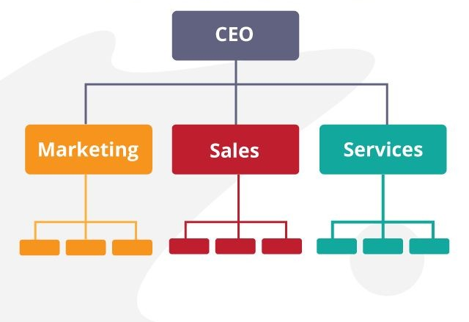
Funkční struktura
Prostor pro doplňující informace, poznámky

Slide 15
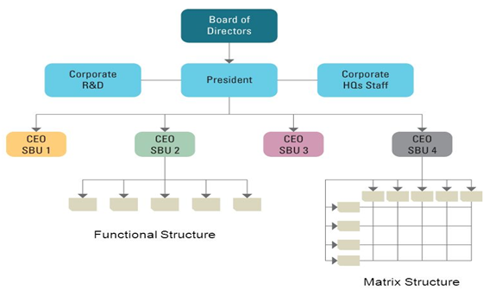
Multidivizionální struktura
Prostor pro doplňující informace, poznámky

Slide 16
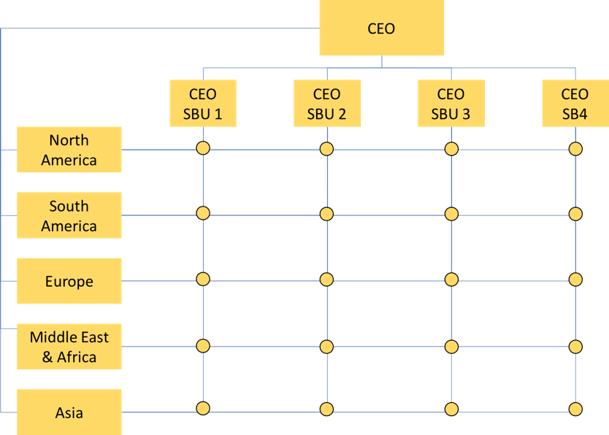
Maticová struktura
Prostor pro doplňující informace, poznámky

Slide 17
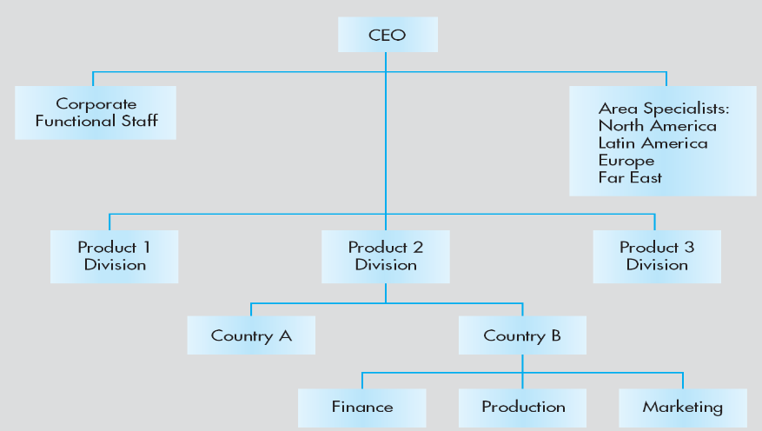
Globální divizionální struktura produktová
Prostor pro doplňující informace, poznámky

Slide 18
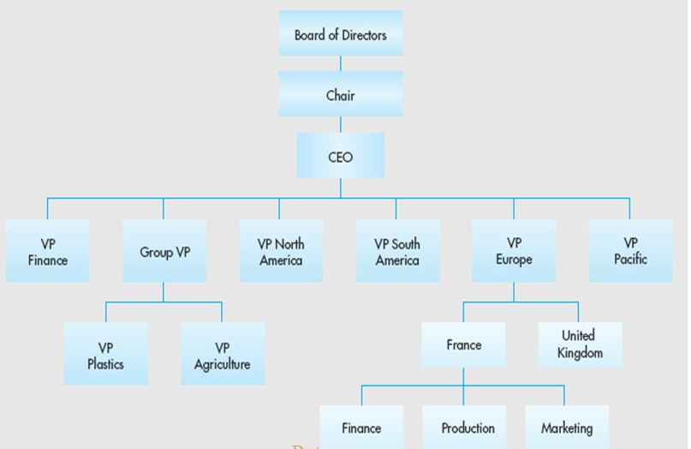
Globální geografická struktura
Prostor pro doplňující informace, poznámky

Slide 19
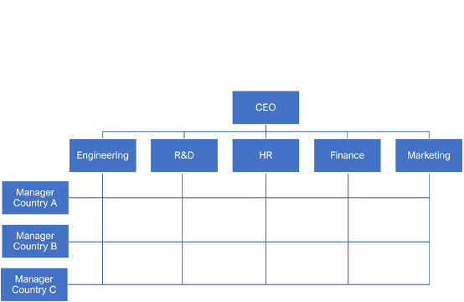
Maticová geografická struktura
Prostor pro doplňující informace, poznámky

Slide 20
Vztah mezi mezinárodní strategii a organizační strukturou
Strategie | Organizační struktura | Delegování | Potřeba koordinace | Dopad podnikové kultury
Mezinárodní | Mezinárodní divize | Centralizace jádra, zbytek na jednotkách | Střední | Střední
Multinárodní | Geografické oblasti | Na národní jednotce | Nízká | Vysoký
Globální | Produktové skupiny | Najít kde je globální optimum | Vysoká | Významný
Transnacionální | Globální matice | Centralizace a decentralizace | Velmi vysoká | Kritický
Organizační struktura a systém kontroly

Slide 21
Nově vznikající organizační struktury
Cíl: více flexibilní a odpovídající dynamickým změnám globálního podnikatelského prostředí.
Formáty: interorganizační sítě, globální síťové struktury e-korporací, sítě nadnárodních korporací.
Týmy jako globální-lokální struktury
  globální týmy překračující funkční a geografické hranice;
  globální týmy umožňují ploché, samosprávné strukturální formy v rámci jinak hierarchických struktur a umožňují integraci místních znalostí, kontaktů a kreativity s celkovou strategií firmy;
  týmy jsou často zodpovědné za konkrétní projekty nebo řešení problémů, ale mohou být také dlouhodobě zavedeny pro průběžné operace v několika zemích;
  většina jejich komunikace probíhá virtuálně kvůli nákladům spojeným s cestováním;
  vedení týmů se může stěhovat do různých zemí v závislosti na projektu nebo úkolech, které jsou s ním spojeny;
  často jsou vytvářeny na míru podle potřeb klienta.
Organizační struktura a systém kontroly

Slide 22
Interorganizační sítě (Interorganizational Networks)
Organizační uspořádání na globální a místní úrovni.
Síť propojuje provozní jednotky odlišného prostředí a provozních souvislostí vycházející z různorodých ekonomických, sociálních a kulturních prostředí.
Sítě má racionalizovat a koordinovat aktivity MNC v globálním prostředí, aby bylo dosaženo výhodné nákladové pozice a zároveň došlo k přizpůsobení se podmínkám místního trhu.
Příklad
Nizozemská společnost Royal Philips Electronics, jedna z nejvýznamnějších světových společností v oblasti elektroniky, má provozní jednotky ve 100 zemích a využívá síťovou strukturu. Tyto jednotky se pohybují od velkých dceřiných společností, které mohou patřit mezi největší společnosti v dané zemi, až po velmi malé jednoúčelové provozy, jako jsou výzkumné a vývojové nebo marketingové divize pro jednu z oblastí podnikání společnosti Philips. Některé jsou řízeny centrálně v ústředí společnosti Philips, jiné jsou zcela autonomní. V rámci své Vize 2010 společnost Philips zjednodušila svou celkovou obchodní strukturu vytvořením tří základních sektorů, které jsou plně v souladu s jejími trhy: Philips Healthcare, Philips Lighting a Philips Consumer Lifestyle.
Organizační struktura a systém kontroly

Slide 23
Globální síťové struktury e-korporací (Global E-Corporation Network Structure)
obvykle zahrnuje síť virtuálních elektronických burz a kamenných služeb, ať už jsou tyto služby poskytovány interně nebo externě;
tato struktura funkcí a aliancí tvoří kombinaci elektronických a fyzických fází sítě dodavatelského řetězce;
síť zahrnuje některé globální a některé místní funkce;
centralizované elektronické burzy pro logistiku, dodávky a zákazníky mohou být umístěny kdekoli;
konečný distribuční systém a interakce se zákazníky musí být přizpůsobeny fyzické infrastruktuře a platební infrastruktuře v místě zákazníka a místním předpisům a jazykům;
výsledkem je globální elektronická síť dodavatelů, subdodavatelů, výrobců, distributorů, kupujících a prodejců, kteří spolu komunikují v reálném čase prostřednictvím kyberprostoru.
Příklad
Společnost Dell má po celém světě řadu továren, které dodávají zákazníkům v daném regionu počítače vyrobené na zakázku. Objednávky zákazníků jsou přijímány prostřednictvím call center nebo vlastních webových stránek společnosti Dell. Objednávka komponent pak putuje k dodavatelům, kteří musí být v dosahu 15 minut jízdy od továrny. Součástky jsou dodány do továrny a hotové objednávky zákazníků jsou vyzvednuty během několika hodin. Společnost Dell udržuje internetové spojení se svými dodavateli a propojuje je s databází svých zákazníků, takže mají přímé informace o objednávkách v reálném čase. Zákazníci mohou rovněž využívat internetový systém společnosti Dell ke sledování svých objednávek, které procházejí celým řetězcem. Strategie společnosti Dell spočívá v provádění kritických činností přímo ve firmě.
Organizační struktura a systém kontroly

Slide 24
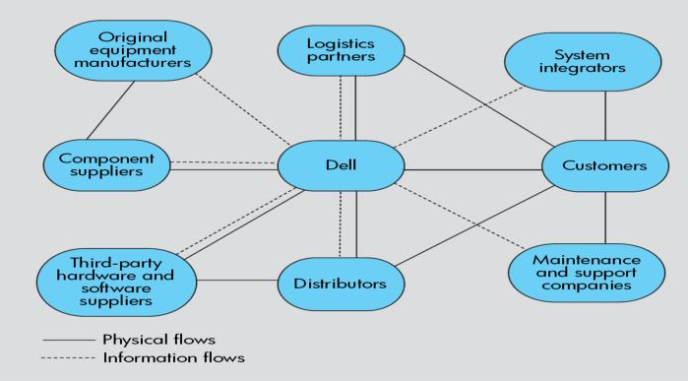
Globální síťové struktury e-korporací (Global E-Corporation Network Structure)
Organizační struktura a systém kontroly

Slide 25
Sítě nadnárodních korporací (Transnational Corporation Network Structure)
vytváří síť útvarů společnosti a jejich systému komunikace;
systém vyžaduje rozptýlení odpovědnosti a rozhodování do místních poboček a aliancí;
efektivita lokalizovaného rozhodování do značné míry závisí na schopnosti a ochotě sdílet aktuální a nové poznatky a technologie napříč sítí jednotek;
tato forma je usnadněna neustále se rozvíjejícími se technologiemi, které umožňují okamžitou elektronickou komunikaci mezi sítěmi a lidmi po celém světě bez ohledu na jejich umístění;
snaží se kombinovat schopnosti a zdroje MNC, dosahovat úspor z rozsahu, zlepšení vstřícnosti lokální komunity, účinný přenos technologií.
Příklad
Příkladem takové decentralizované horizontální organizace je ABB(celosvětový lídr v oblasti energetických a informačních technologií se sídlem v Curychu, Švýcarsku). ABB působí ve 100 zemích se 150 000 zaměstnanci a osmi manažery geografických regionů, přičemž obchodní jednotky od vrcholového vedení odděluje pouze jedna úroveň řízení. ABB se pyšní tím, že je skutečně globální společností a má 11 členů představenstva, kteří zastupují sedm národností.
Organizační struktura a systém kontroly

Slide 26
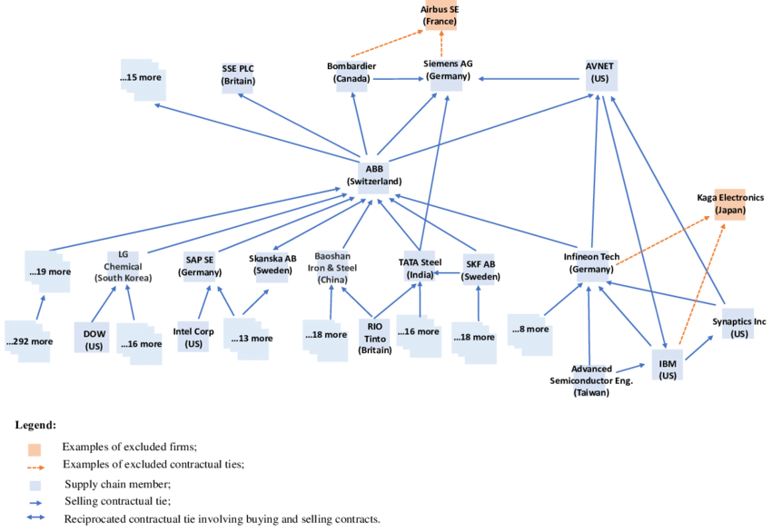
Sítě nadnárodních korporací (Transnational Corporation Network Structure)
Organizační struktura a systém kontroly

Slide 27
Organizační alternativy a vývoj pro globální podniky
Globální produktová struktura
TNC
Příležitosti a potřeba pro globalizaci
Horizontální organizační, aliance a network
Globální podnik
Transnacionální struktura
MNC
Maticová struktura
Mezinárodní podnik
Tuzemská funkcionální s mezinárodní divizí
Struktura globální oblasti
Příležitosti a potřeba pro lokalizaci
Organizační struktura a systém kontroly

Slide 28
Koordinační mechanismy pro mezinárodní operace
Realizace mezinárodních podnikatelských aktivit vyžaduje navržení a aplikaci koordinačních a monitorovacích systémů, které koordinují veškeré aktivity.
Přímé koordinační mechanismy poskytují základnu pro celkové vedení a řízení mezinárodních aktivit a zahrnuje návrh adekvátní organizační struktury a aplikaci efektivních metod vedení pracovníků. Přímé koordinační aktivity také zahrnují pravidelná setkání se zaměstnanci, konzultace a řešení problémů.
Nepřímé koordinační mechanismy zahrnují nastavení prodejních kvót, rozpočty a dalších finanční nástroje a reporty, které poskytují informace o prodejní a finanční výkonnosti daného organizačního celku.
Organizační struktura a systém kontroly

